Slide 1
Estructuras de Datos
Pilas, Colas y Listas

Slide 2
Listas
Es una secuencia de datos. Los datos se llaman elementos del array y se numeran consecutivamente 0, 1, 2, 3, etc.
En una lista los datos deben ser del mismo tipo. Es zero-based, es decir que el primer elemento siempre tendrá asignado el número de orden 0.
El tipo de elementos almacenados en la lista puede ser cualquier tipo de dato. Normalmente la lista se utiliza para almacenar tipos de datos, tales como cadenas de texto, números enteros o decimales.
.

Slide 3
Listas
Una lista puede contener por ejemplo:
La edad de los alumnos de una clase
Las temperaturas de cada día de un mes en una ciudad determinada
Cada ítem de una lista se denomina elemento. Una lista tiene definido una longitud, que indica la cantidad de elementos que contiene la misma. Los elementos de una lista se enumeran consecutivamente 0, 1, 2, 3, 4, 5, etc. Estos números se denominan valores índices o subíndice de la lista.
.
.

Slide 4
Listas
Los índices o subíndices de una lista son números que sirven para identificar unívocamente la posición de cada elemento dentro de la lista.
Si uno quiere acceder a un elemento determinado de la lista, conociendo su posición, es decir su índice, se puede obtener el elemento deseado fácilmente.

Slide 5

Listas
Listas enlazadas
Una lista enlazada es una serie de nodos, conectados entre sí a través de una referencia, en donde se almacena la información de los elementos de la lista. Los nodos de una lista enlazada se componen de dos partes principales:

Slide 6
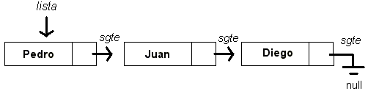
Listas
Listas enlazadas

Slide 7
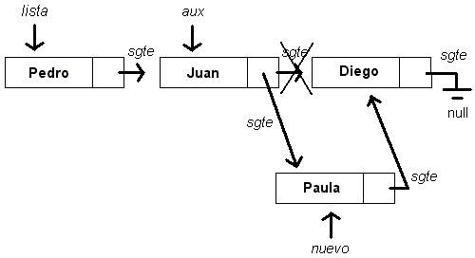
Listas
Inserción en una lista

Slide 8
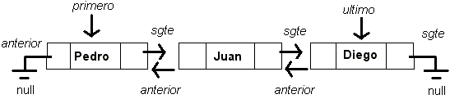
Listas
Listas dobles:
El nodo en este caso está compuesto de dos punteros, uno hacia el elemento siguiente y uno hacia el elemento anterior.

Slide 9
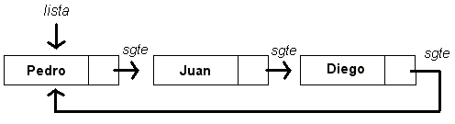
Listas
Listas Circular
Es una lista donde el último elemento apunta al primero elemento de la lista

Slide 10
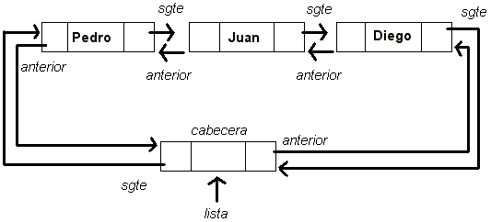
Listas
Listas Doblemente enlazadas
Es una lista doble donde el primer elemento tiene como anterior al último elemento y el último como siguiente al primero. De esta manera forman un “círculo”.

Slide 11
Pilas
Una pila puede imaginarse como un conjunto de platos colocados uno sobre otro, en donde al colocar elementos dentro de él, sólo podemos sacar los últimos colocados.
Este tipo de estructuras de datos se denominan LIFO (Last In First Out). De esta forma los últimos elementos en ser extraídos serán los que estén ubicados en la parte superior de la estrucutra.

Slide 12
Pilas
Las operaciones básicas de las pilas son dos:
● APILAR (PUSH, colocar un elemento al principio)
● DESAPILAR (POP, obtener el último elemento colocado)

Slide 13
COLAS
Esta estructura de datos se caracterizada por ser una secuencia de elementos en la que la operación de inserción:
ENCOLAR (PUSH, agregar) se realiza por un extremo y,
DESENCOLAR (POP, extraer) por el otro.
También se le llama estructura FIFO (First In First Out), debido a que el primer elemento en entrar será también el primero en salir.

Slide 14
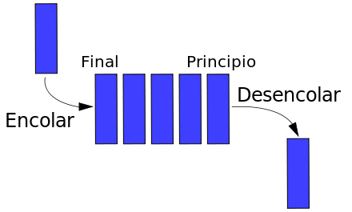
COLAS

Slide 15
Preguntas?

